Slide 1

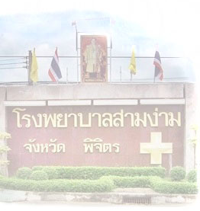
พัฒนาโดย : ทีมสารสนเทศโรงพยาบาลสามง่าม(IM)

Slide 2

เป้าหมาย :ให้บริการข้อมูลด้านสารสนเทศทุกระดับได้อย่างมีประสิทธิภาพ รวดเร็ว พร้อมใช้งาน

Slide 3
แนวคิด :
1. การจัดเก็บ KPI นั้นต้องสอดคล้องกับข้อมูลในฝ่ายงานต่างๆ

Slide 4
แนวคิด :
2. สามารถประเมินระดับความสัมฤทธิ์ผลของ KPI ความทันเวลา และความครบถ้วนได้ทันที

Slide 5
แนวคิด :
3. ลดขั้นตอน ลดเอกสาร สะท้อนผลกลับไปยังผู้รับผิดชอบ และผู้บริหารได้ทันที

Slide 6
ปัญหาและสาเหตุ :
- ข้อมูลสารสนเทศประเภท SER,REP ยังไม่รวมเป็นศูนย์ข้อมูลเดียวกัน
- ข้อมูลมีความหลากหลาย,ซับซ้อน ทั้งรูปแบบการบันทึก การกำหนดสูตรการคำนวณ และการกำหนดระยะเวลาจัดเก็บข้อมูลของ item นั้นๆ
- ผู้รับผิดชอบต้องเข้าตรวจสอบข้อมูล และ Approve ข้อมูล items ของตนเอง

Slide 7
ปัญหาและสาเหตุ :
- ข้อมูลสารสนเทศประเภท SER,REP ยังไม่รวมเป็นศูนย์ข้อมูลเดียวกัน
- ข้อมูลมีความหลากหลาย,ซับซ้อน ทั้งรูปแบบการบันทึก การกำหนดสูตรการคำนวณ และการกำหนดระยะเวลาจัดเก็บข้อมูลของ item นั้นๆ
- ผู้รับผิดชอบต้องเข้าตรวจสอบข้อมูล และ Approve ข้อมูล items ของตนเอง

Slide 8
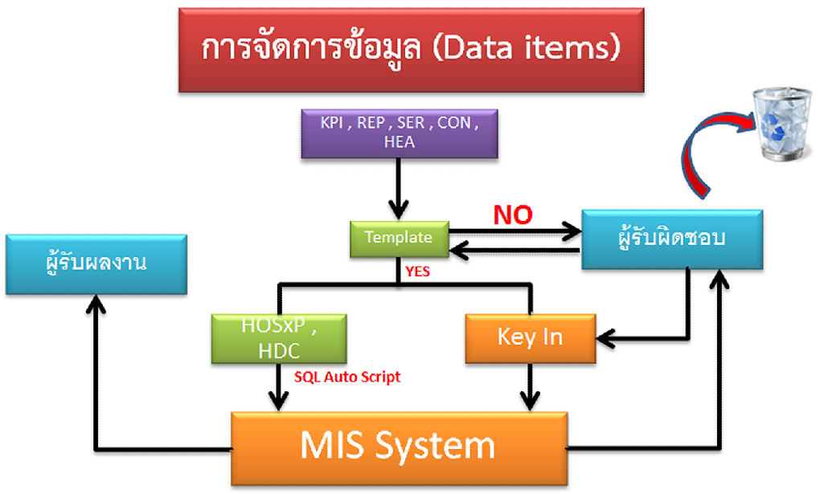
กิจกรรมการพัฒนา :
โครงสร้างการจัดการข้อมูล (Data items)

Slide 9
กิจกรรมการพัฒนา :
1. วิเคราะห์ปัญหาต่างๆ, ข้อมูล และออกแบบฐานข้อมูลเพื่อรองรับ
2. พัฒนาระบบการจัดเก็บข้อมูลพื้นฐาน (ที่ใช้ร่วมกัน) ให้เป็นศูนย์แหล่งเดียวสามารถเข้าถึงได้ง่าย
3. ออกแบบเขียนโปรแกรม,ชุดคำสั่งมาตรฐาน(SQL),แก้ไข,เพิ่มเติม,ทดสอบ โปรแกรม
4. ติดตามผลงานทำงาน

Slide 10
การวัดผลการเปลี่ยนแปลง :
1. มีระบบศูนย์ข้อมูล(MIS) ที่มีโครงสร้างชัดเจน
2. มีชุดข้อมูลมาตรฐานที่กำหนด รายละเอียดข้อมูล(Template)
3. ลดภาระการจัดเก็บ Items โดยนำระบบ MIS เข้ามาจัดการ
4. การยอมรับข้อมูล(Approve) และนำเสนอผลงานในทิศทางเดียวกัน โดยการตัดสินใจจากข้อมูล

Slide 11
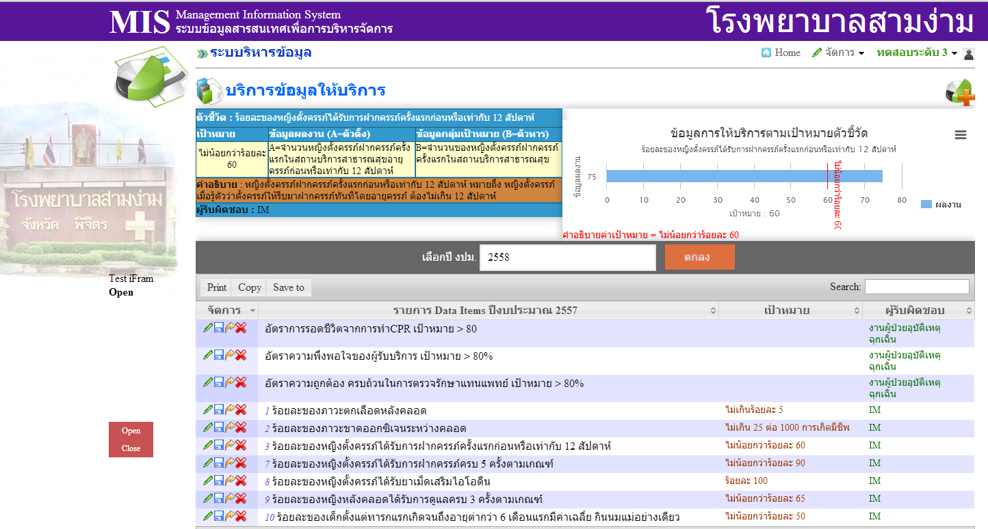
การวัดผลการเปลี่ยนแปลง :
รูปแบบเดิม

Slide 12
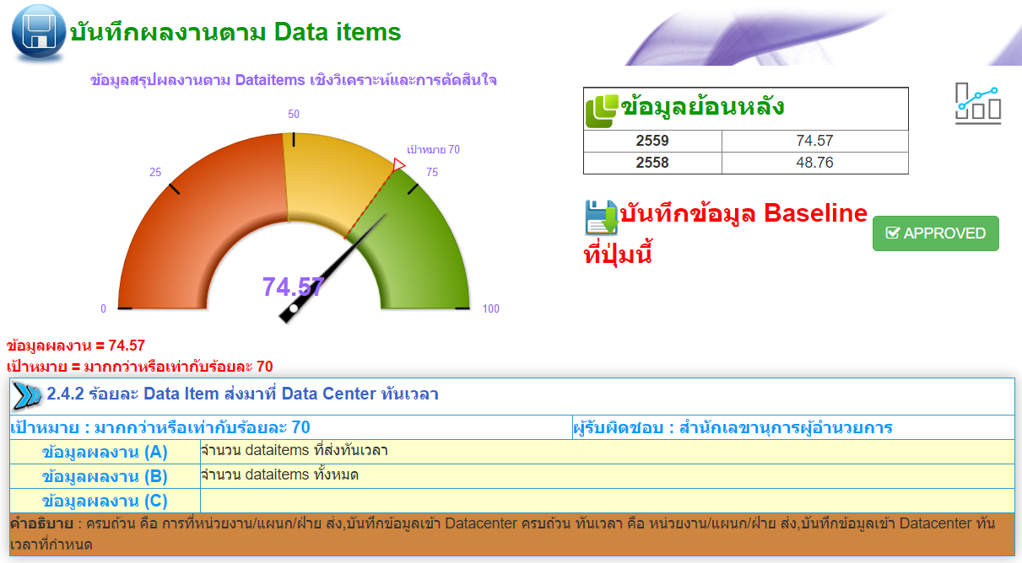
การวัดผลการเปลี่ยนแปลง :
รูปแบบใหม่

Slide 13
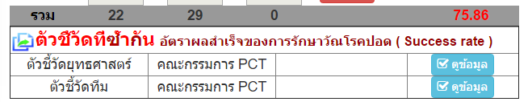
การวัดผลการเปลี่ยนแปลง :
แก้ไขตัวชี้วัดซ้ำซ้อน

Slide 14
บทเรียนที่ได้รับ :
1. ระบบข้อมูล Data items มีการจัดการที่ง่าย ลดภาระและกระบวนการที่สั้นลง
2. มีการพัฒนาระบบอย่างต่อเนื่อง และเพิ่มศักยภาพของผู้พัฒนา

Slide 15
จบการนำเสนอ

